Slide 1
Directed Chinese Postman Problem

Slide 2
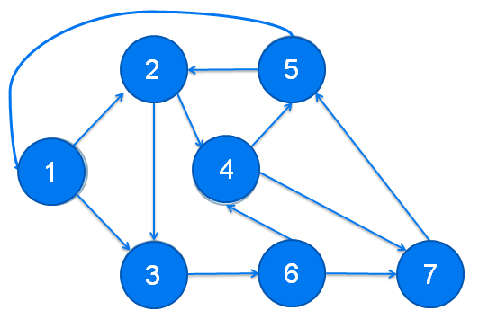
Introduction
中國郵差問題
一個郵差從郵局出發送信最後回到郵局，每條路徑都必須走過最少一次，則其最短路徑為何？
為有向圖
相關文獻：
H Thimbleby
The directed chinese postman problem
Software: Practice and Experience, 2003

Slide 3
Introduction
尤拉迴圈
如果一個圖能夠遍歷完所有的邊而沒有重複那這樣的圖就稱為尤拉迴圈
有向圖的奇頂點：
找出邊數不等於入邊數的點即為「奇頂點」，有「奇頂點」就不是尤拉迴圈了。

Slide 4
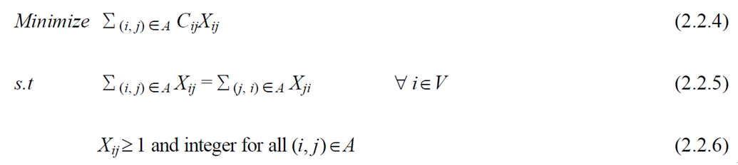
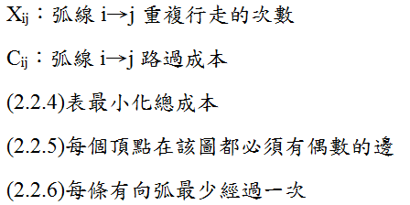
Mathematical Formulation

Slide 5
Solution Method
一、先判斷原圖是否有尤拉迴圈，有迴圈則解完該問題：
找奇頂點,有一個就不是尤拉迴圈
二、如無尤拉迴圈則勢必有重複路徑，則將尋找最短重復路徑以構成尤拉迴圈：
剛剛找到的「奇頂點」，排出所有點對點間的最短路徑圖。

Slide 6
Solution Method
把出邊多於入邊的點x放在X側，把出邊少於入邊的點y放在Y側，最後建立X側到Y側的邊，弧長使用剛剛的最短路徑。
找出最低成本的兩兩配對方法。
上一步所配對出來的路徑加入原圖即為需重複的路徑。

